Slide 1
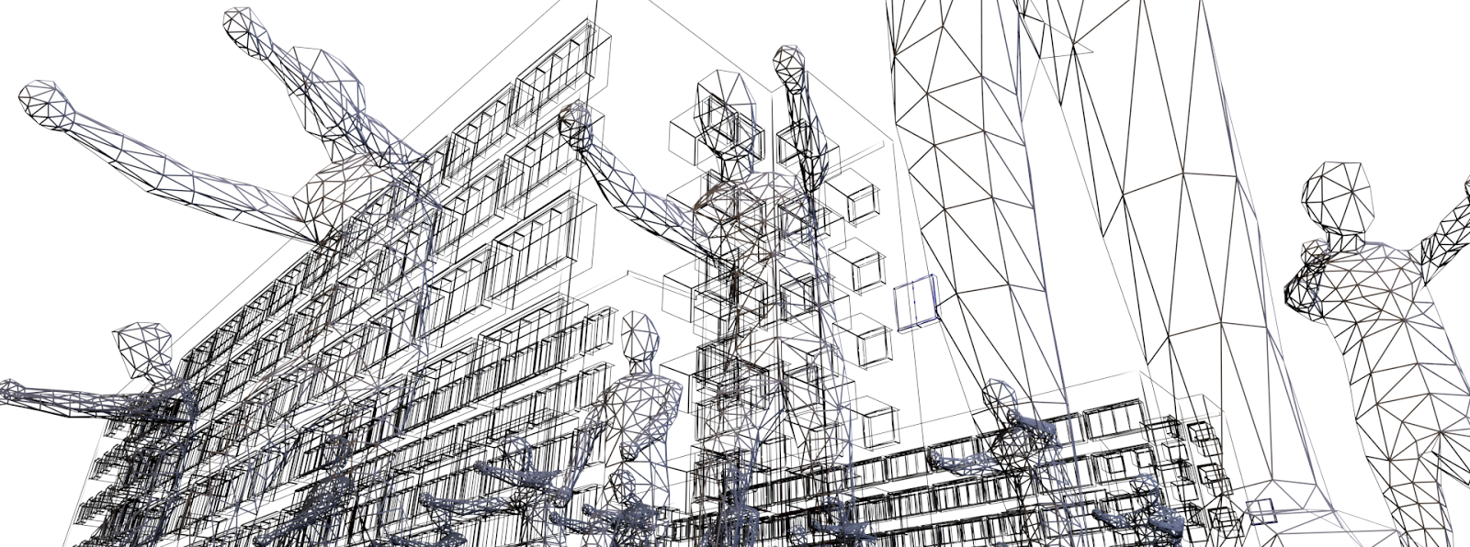
Strahov Survival
Design dokument

Slide 2
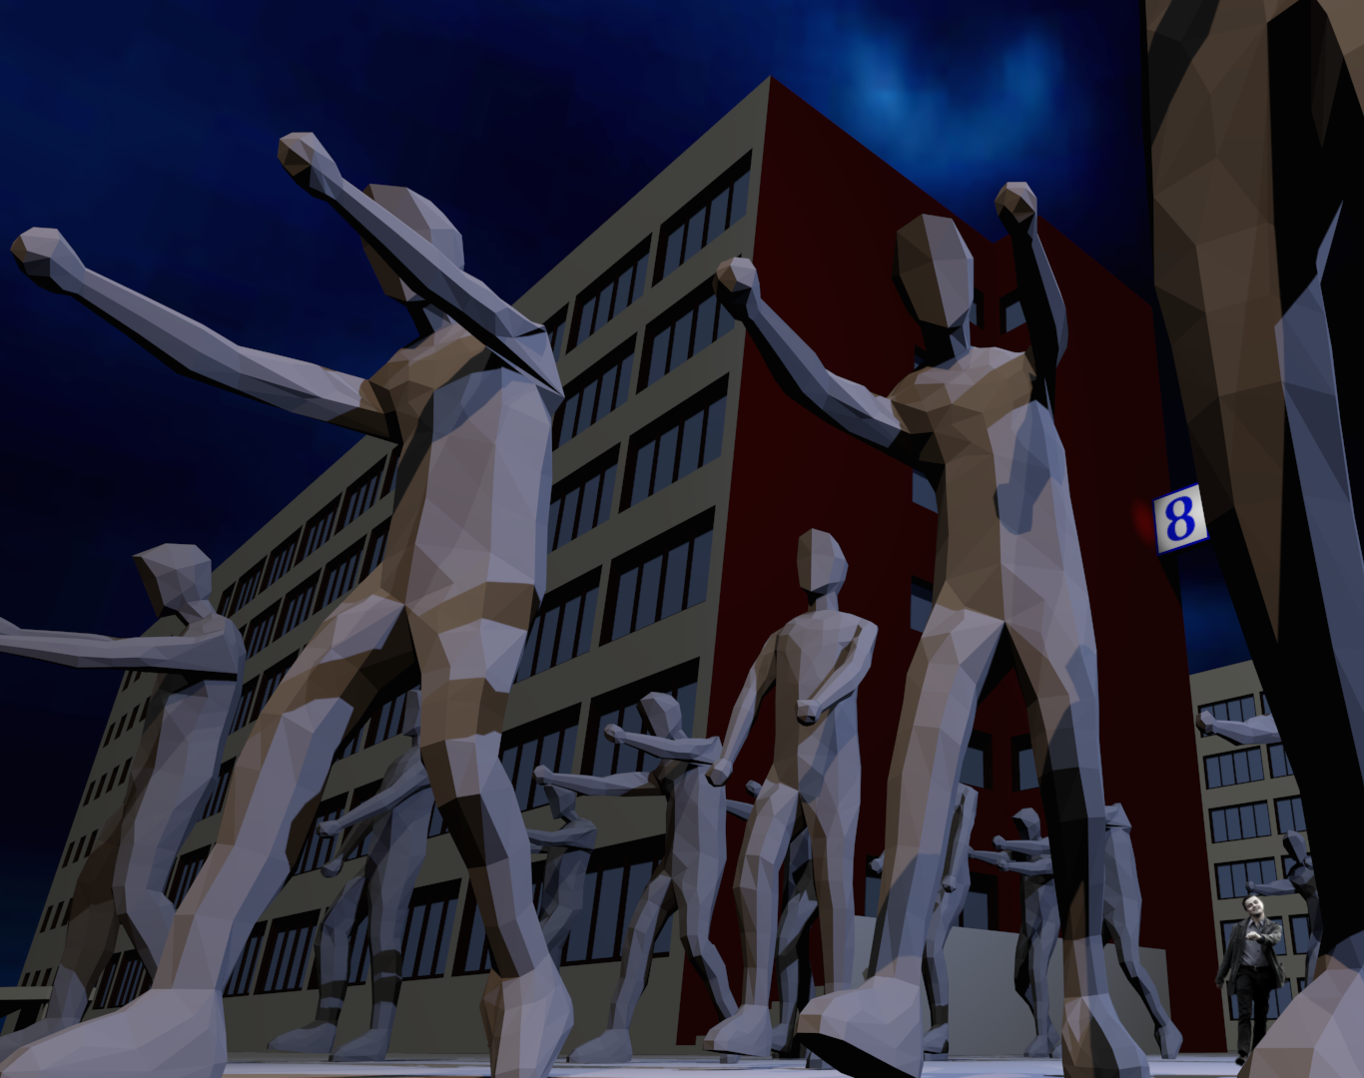
Kdo jsme? Tým 14!
Matyáš Skalický
Team leader, Developer
Pavel Matyáš
Developer
Pavel Štíbal
Developer
Petr Štibinger
Lead 3D artist
Developer

Slide 3
Hlavní myšlenka hry
V Praze došlo v roce 2018 kvůli slabé úrodě chmele pivo.
Poslední zásoby se nacházejí kde jinde, než na vysokoškolských kolejích ČVUT na Strahově
Pomoz strahovským domorodcům ubránit svých pár posledních pivních soudků v této nářezové survival akci
STRAHOV SURVIVAL = tower defence + survival shooter

Slide 4
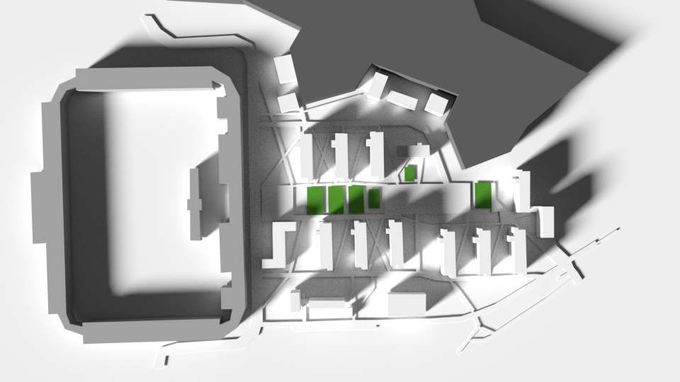
Herní svět

Slide 5
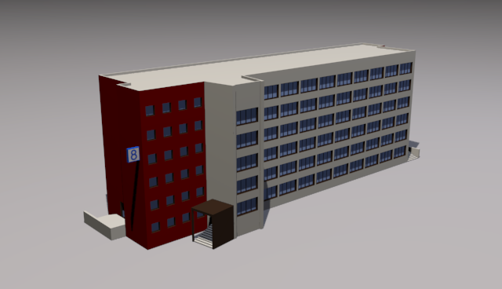
Herní objekty - budovy bloků a další budovy
Každý blok má skript, díky kterému si pamatuje množství piva na bloku. Poté, co pivo dojde, se blok zbortí.

Slide 6
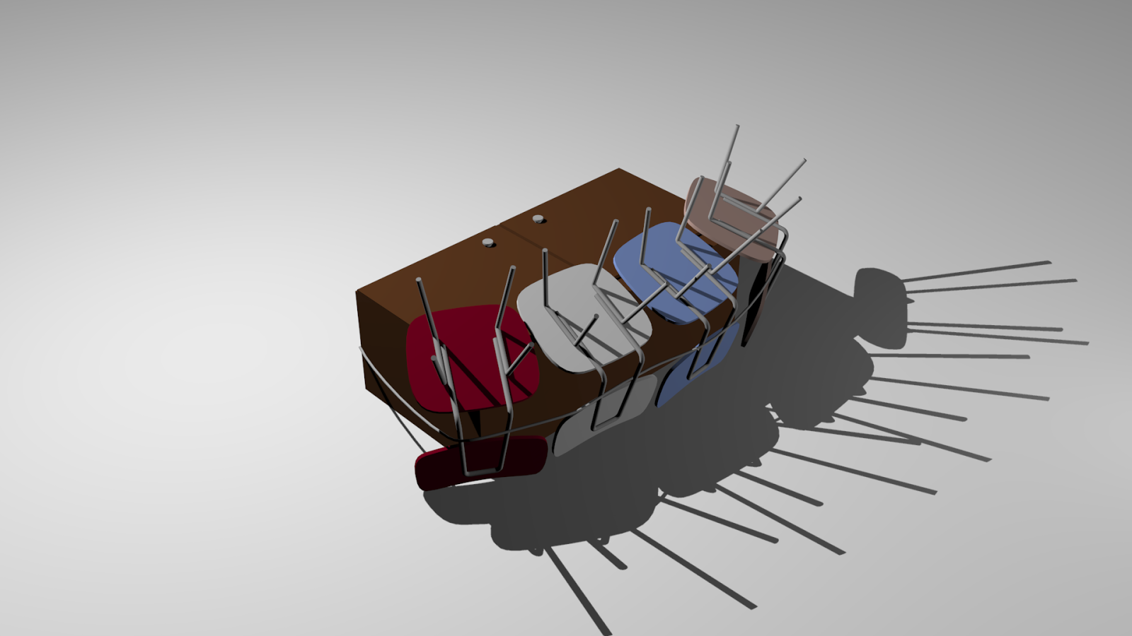
Herní objekty - překážky

Slide 7
Herní objekty - studenti

Slide 8
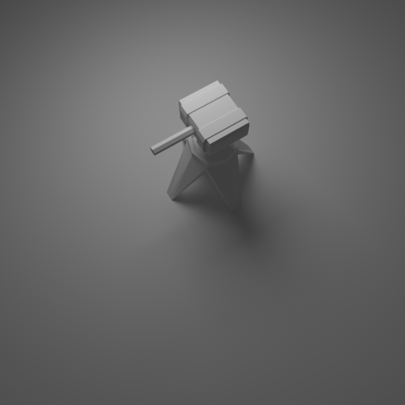
Herní objekty - turrety
Různé druhy turretů
Liší se podle damage
Liší se cenou
Liší se dostřelem
Například
Vrhač kostek
Sniper turret
Granátomet na pivní plechovky,..

Slide 9
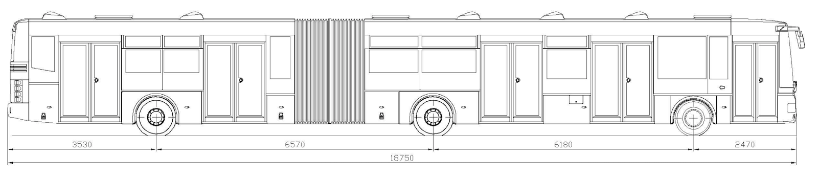
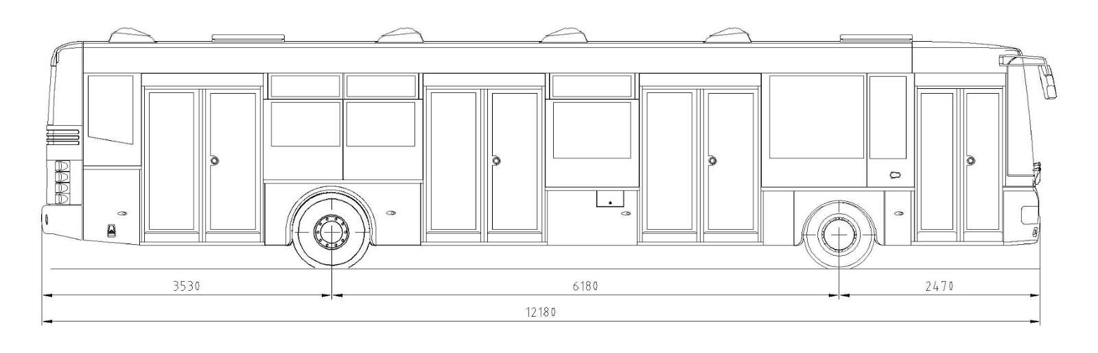
Herní objekty - autobusy
Linkový autobus číslo 143 a 149 od firmy SOR.

Slide 10
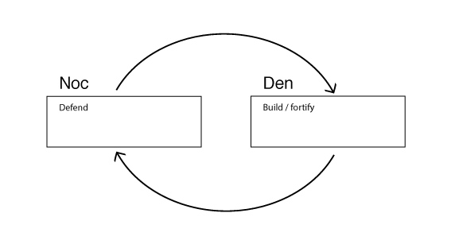
Herní mechanika

Slide 11
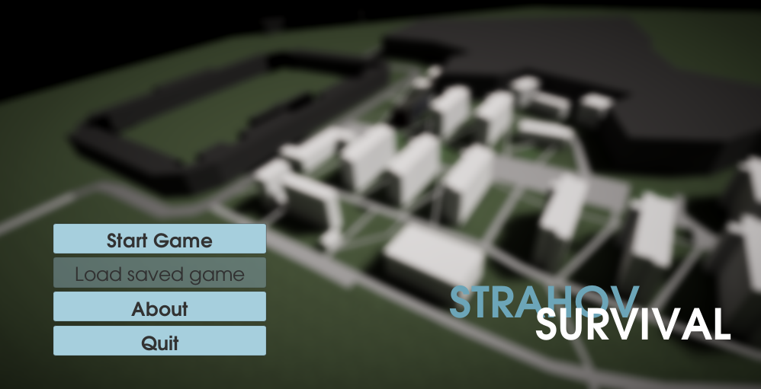
Uživatelské rozhraní

Slide 12
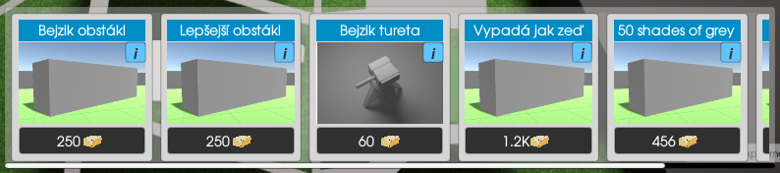
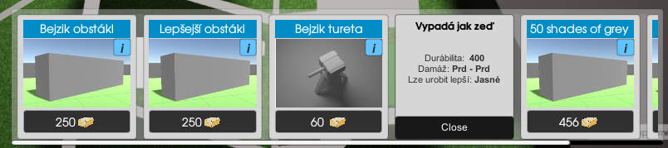
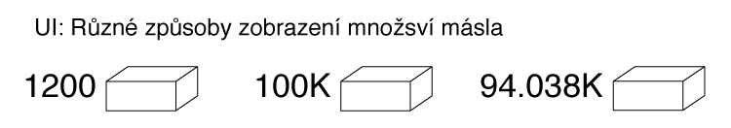
UI: nákupní panel a měna

Slide 13
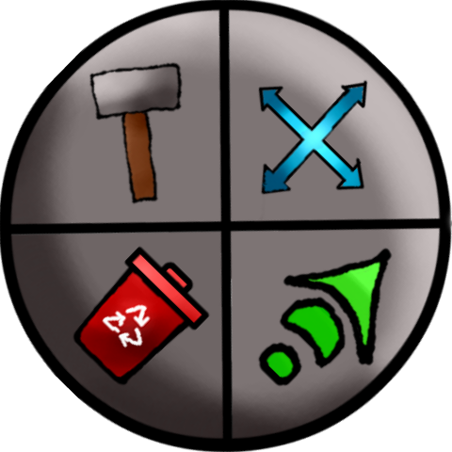
UI: Ovladač upravení objektu
Po kliknutí na postavený objekt pravým tlačítkem se zobrazí menu až se 4 možnostmi.
Zde může uživatel objekt
opravit (vlevo)
začít přemisťovat (nahoru)
upgradovat - pokud to lze (vpravo)
zničit (dolů)

Slide 14
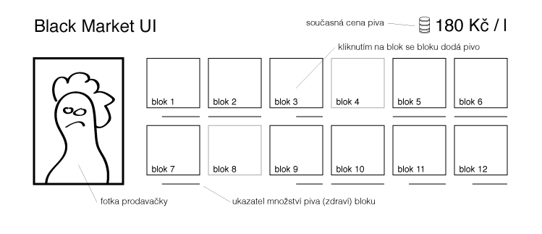
Black market UI

Slide 15
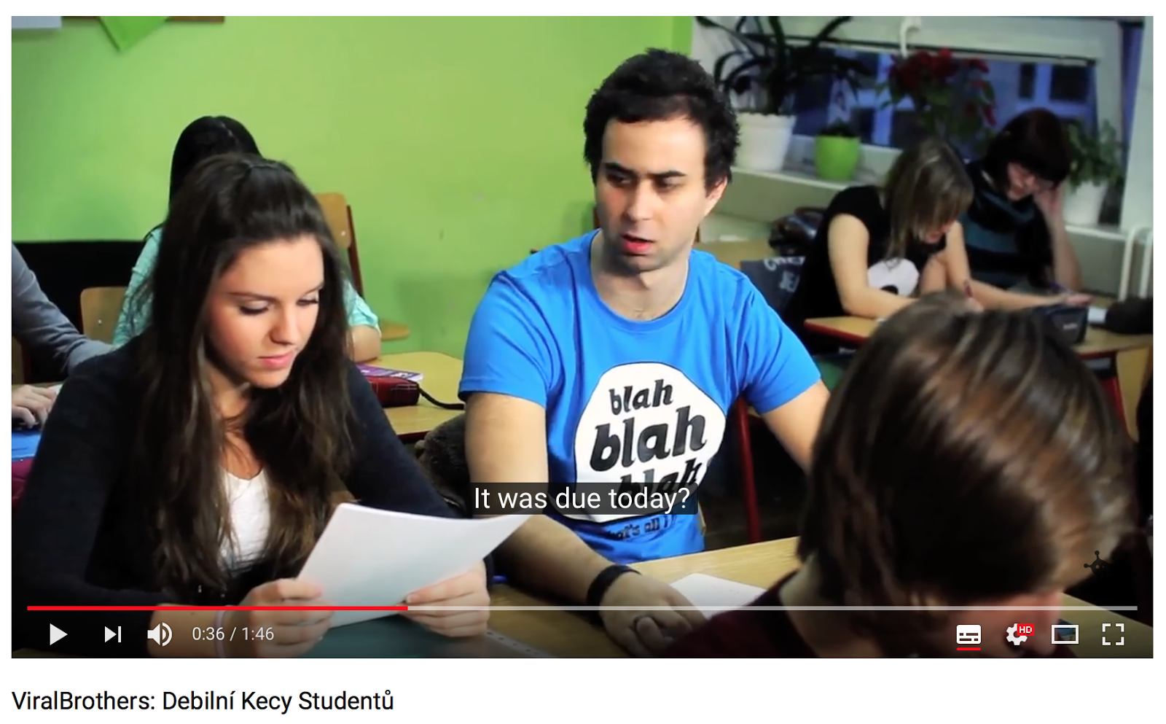
Zvuk a hudba
Základní ambient hudba v pozadí
Hloupé „kecy“ studentů.
Reakce na změnu scény (ptáci ráno, cvrčci večer)
Příjezd autobusu,..

